Slide 1
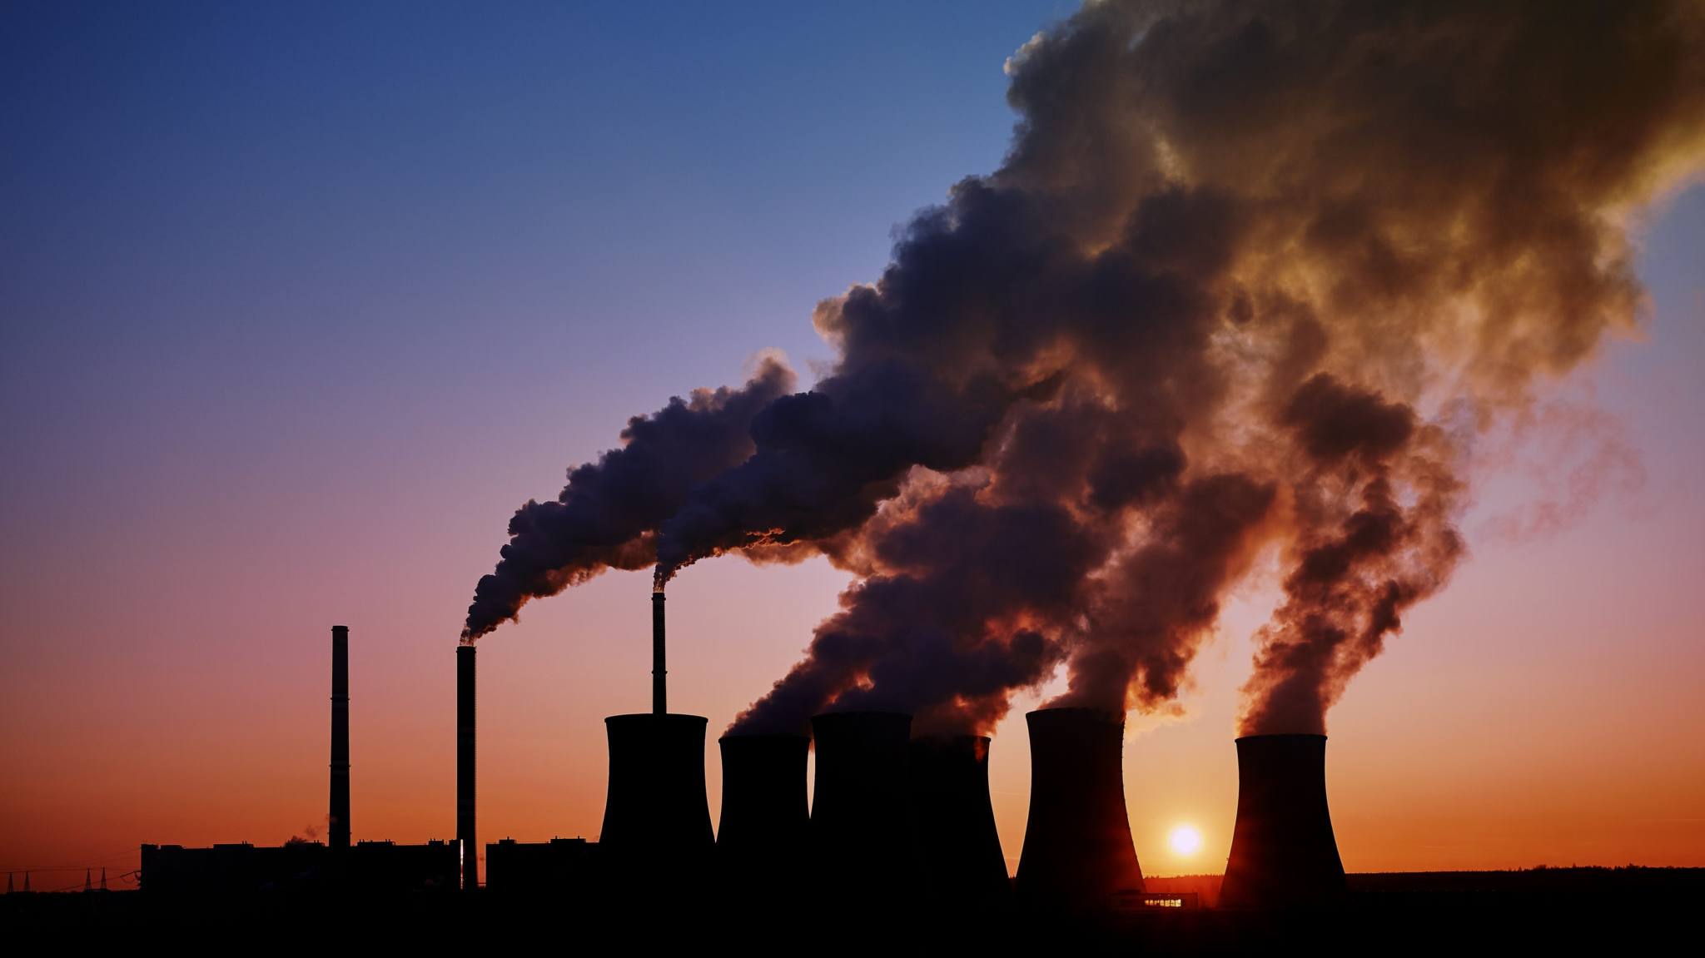
Năng lượng hóa thạch có vai trò quan trọng trong lĩnh vực giao thông vận tải và sản xuất điện. Năng lượng này có ưu và nhược điểm gì?

Slide 2
BÀI 16
VÒNG NĂNG LƯỢNG TRÊN TRÁI ĐẤT
NĂNG LƯỢNG HÓA THẠCH
Giáo viên: Phạm Nguyễn Kiều Oanh

Slide 3
NỘI DUNG BÀI HỌC
01
Vòng Năng Lượng Trên Trái Đất
02
Năng Lượng Hóa Thạch
03
Giá Năng Lượng Hóa Thạch

Slide 4
01
Vòng Năng Lượng Trên Trái Đất

Slide 5
1. Vòng Năng Lượng Trên Trái Đất
Kể tên các nguồn năng lượng mà em biết. Nêu rõ vai trò của Mặt Trời đối với mỗi nguồn năng lượng đó.

Slide 6
1. Vòng Năng Lượng Trên Trái Đất
Năng lượng nhiệt: Mặt Trời truyền đến Trái Đất có năng lượng nhiệt

Slide 7
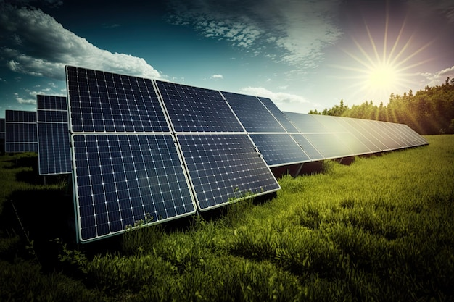
1. Vòng Năng Lượng Trên Trái Đất
Năng lượng điện: ánh sáng mặt trời chiếu xuống các pin mặt trời và sản sinh ra năng lượng điện....

Slide 8
1. Vòng Năng Lượng Trên Trái Đất
Mỗi ngày Trái Đất nhận năng lượng rất lớn từ Mặt Trời, chủ yếu ở 2 dạng: nhiệt và ánh sáng
30% năng lượng được mặt đất và các đám mây phản xạ trở lại không gian bên ngoài
70% năng lượng được mặt đất, đại dương, khí quyển hấp thụ và chuyển hóa thành năng lượng khác

Slide 9
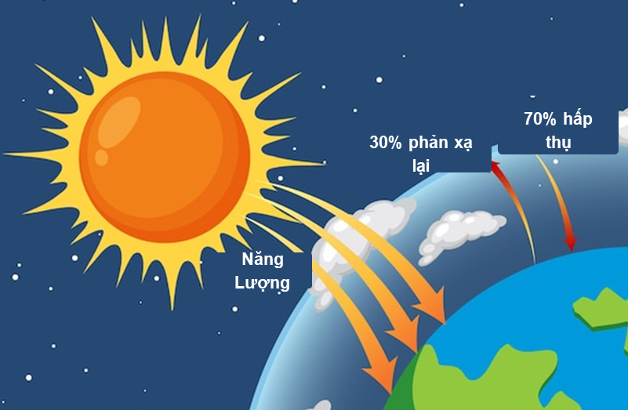
1. Vòng Năng Lượng Trên Trái Đất

Slide 10
1. Vòng Năng Lượng Trên Trái Đất
Vòng năng lượng trên Trái Đất tạo ra
gió, dòng hải lưu, sóng biển
Các kiểu thời tiết và khí hậu trên Trái Đất

Slide 11
1. Vòng Năng Lượng Trên Trái Đất
Vòng năng lượng trên Trái Đất cung cấp năng lượng cần thiết cho các chu trình vận động trên Trái Đất

Slide 12
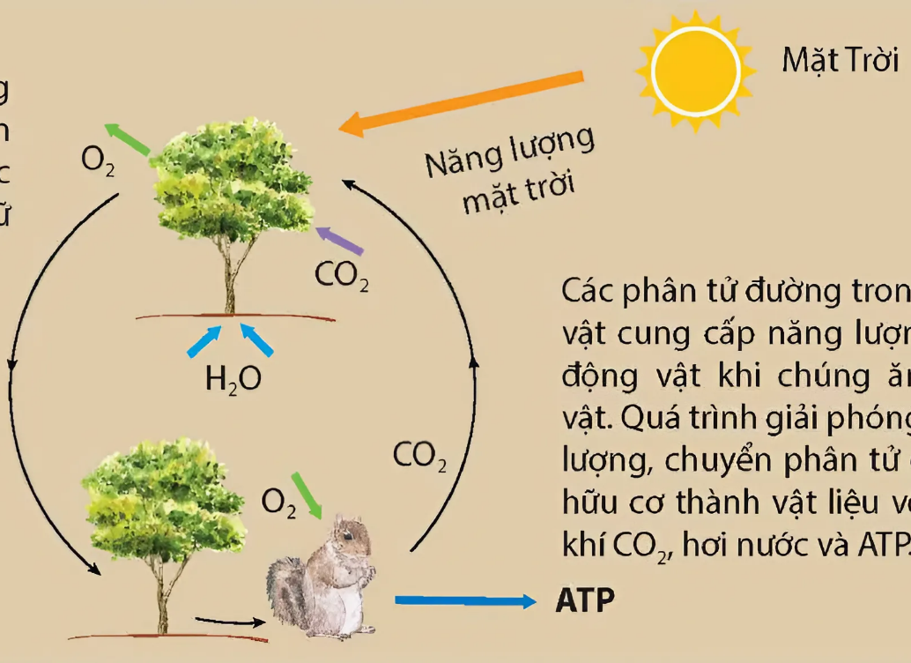
1. Vòng Năng Lượng Trên Trái Đất
Mô tả vòng năng lượng giữa các vật sống trên Trái Đất. Nêu dạng năng lượng trong mỗi giai đoạn của vòng năng lượng.

Slide 13
1. Vòng Năng Lượng Trên Trái Đất
Vòng năng lượng giữa các vật sống là quá trình chuyển đổi năng lượng từ nguồn thực vật cho đến các động vật

Slide 14
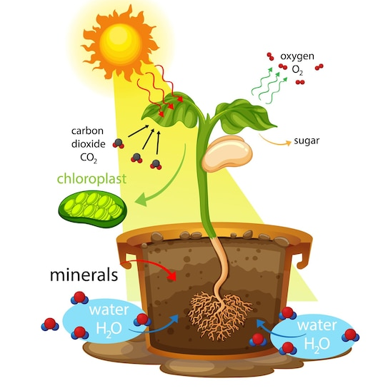
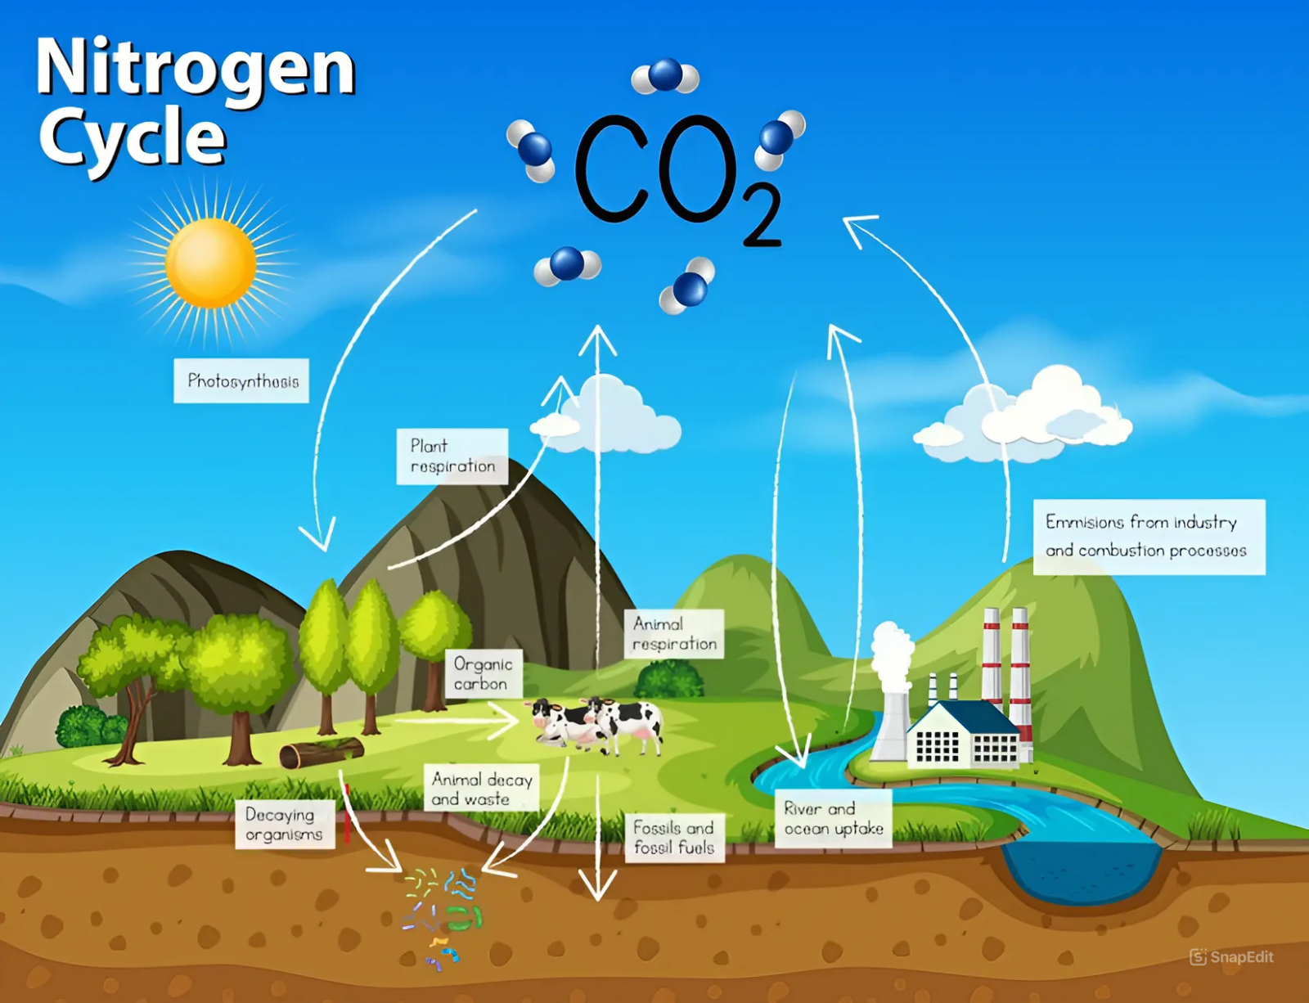
1. Vòng Năng Lượng Trên Trái Đất
Ở thực vật
Ở quá trình quang hợp, thực vật hấp thụ năng lượng mặt trời, chuyển hóa năng lượng mặt trời thành hóa năng lưu trữ trong lục lạp của chúng

Slide 15
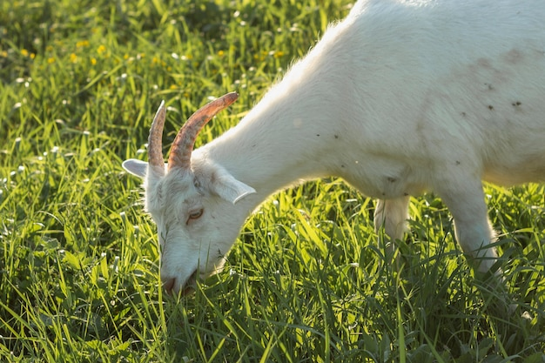
1. Vòng Năng Lượng Trên Trái Đất
Ở động vật
Thức ăn của động vật thường là thực vật hoặc các động vật khác
Động vật ăn thực vật để lấy năng lượng và các chất dinh dưỡng cho sự sinh trưởng, phát triển và vận động

Slide 16
1. Vòng Năng Lượng Trên Trái Đất
Ở động vật
Động vật lấy glucose từ quá trình phần giải thức ăn
Quá trình ô hấp với sự tham gia của khí oxygen mà các phần tử chất hữu cơ (chủ yếu là glucose) được phần giải thành khí CO, và nước, đồng thời tạo ra năng lượng ATP

Slide 17
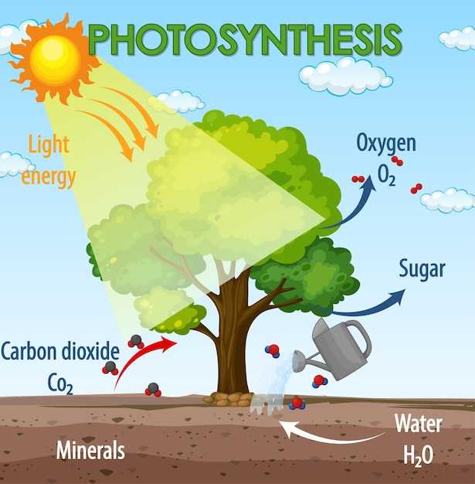
1. Vòng Năng Lượng Trên Trái Đất
Thực vật lại bắt đầu hấp thụ năng lượng mặt trời để chuyển khí CO, và nước thành phân tử đường hữu cơ
Việc phân hủy xác các vật sống bị vùi lấp do thiên tai qua hàng triệu năm đã hình thành nguồn năng lượng hóa thạch trên Trái Đất.

Slide 18
1. Vòng Năng Lượng Trên Trái Đất

Slide 19
1. Vòng Năng Lượng Trên Trái Đất
Chứng tỏ năng lượng được chuyển hóa trong vòng năng lượng giữa các vật sống trên Trái Đất đến từ Mặt trời.

Slide 20
1. Vòng Năng Lượng Trên Trái Đất
Năng lượng trong vòng năng lượng giữa các vật sống trên Trái Đất đến từ Mặt Trời được chuyển hóa thành hóa năng thông qua quá trình quang hợp của thực vật trên Trái Đất. Sau đó, thực vật là nguyên liệu và được chuyển dẫn qua các cấp độ khác nhau của hệ sinh thái thông qua việc tiêu thụ của động vật.

Slide 21
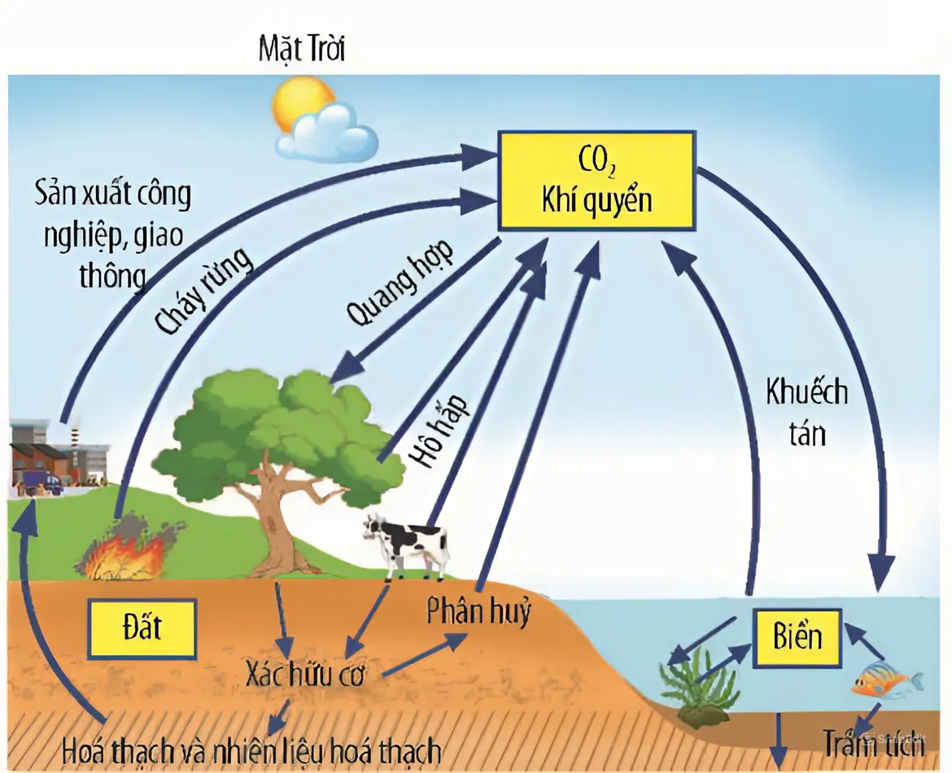
1. Vòng Năng Lượng Trên Trái Đất
Mô tả sự chuyển hóa năng lượng trong chu trình carbon. Nêu rõ vai trò của Mặt Trời trong chu trình này.

Slide 22
1. Vòng Năng Lượng Trên Trái Đất
Quá trình hô hấp của động vật, thực vật, đốt cháy thực vật, phân hủy xác hữu cơ, sản xuất công nghiệp, giao thông... tạo ra lượng lớn CO₂ trong khí quyển
Thực vật lấy CO₂ để quang hợp, carbon trao đổi trong quần xã qua chuỗi và lưới thức ăn
Một lượng nhỏ carbon lắng đọng tạo trầm tích dưới đáy biển tạo thành nhiên liệu hóa thạnh và các hóa thạch khác

Slide 23
1. Vòng Năng Lượng Trên Trái Đất
1. Vòng Năng Lượng Trên Trái Đất
Vai trò của Mặt Trời trong chu trình carbon là cung cấp năng lượng cần thiết cho quá trình quang hợp ban đầu.

Slide 24
1. Vòng Năng Lượng Trên Trái Đất
Ngoài năng lượng từ Mặt Trời truyền đến, trên Trái Đất còn có cá nguồn năng lượng nào?

Slide 25
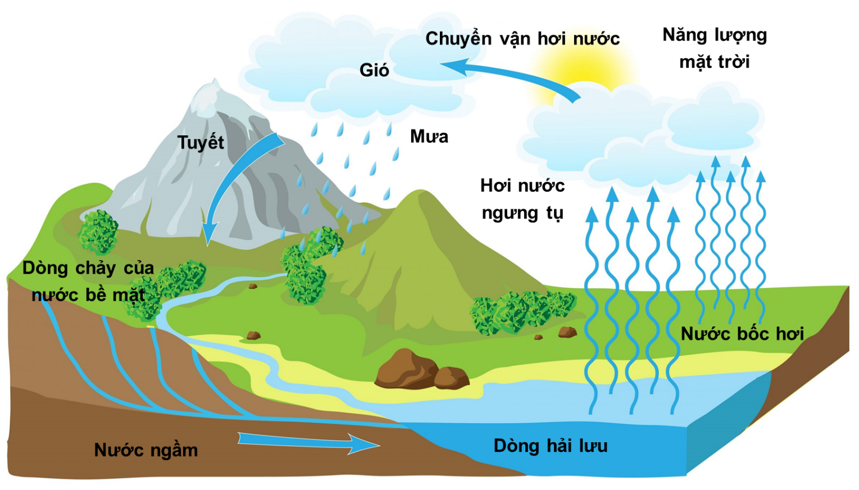
1. Vòng Năng Lượng Trên Trái Đất
Mô tả sự chuyển hóa năng lượng trong chu trình nước. Nêu rõ vai trò của Mặt Trời trong chu trình này.

Slide 26
1. Vòng Năng Lượng Trên Trái Đất
Gió mang mây tới các lục địa đồng thời mây dần dần phát triển về mật độ hơi nước
Tạo thành mưa với các dạng: nước, tuyết, mưa đá
Hơi nước ngưng tụ thành mây
Nước bốc hơi lên không khí
1 phần ngấm xuống đất và mạch nước ngầm, còn lại tồn tại ở sông hồ và trở lại biển
Năng lượng Mặt Trời làm nóng nước và khí quyển

Slide 27
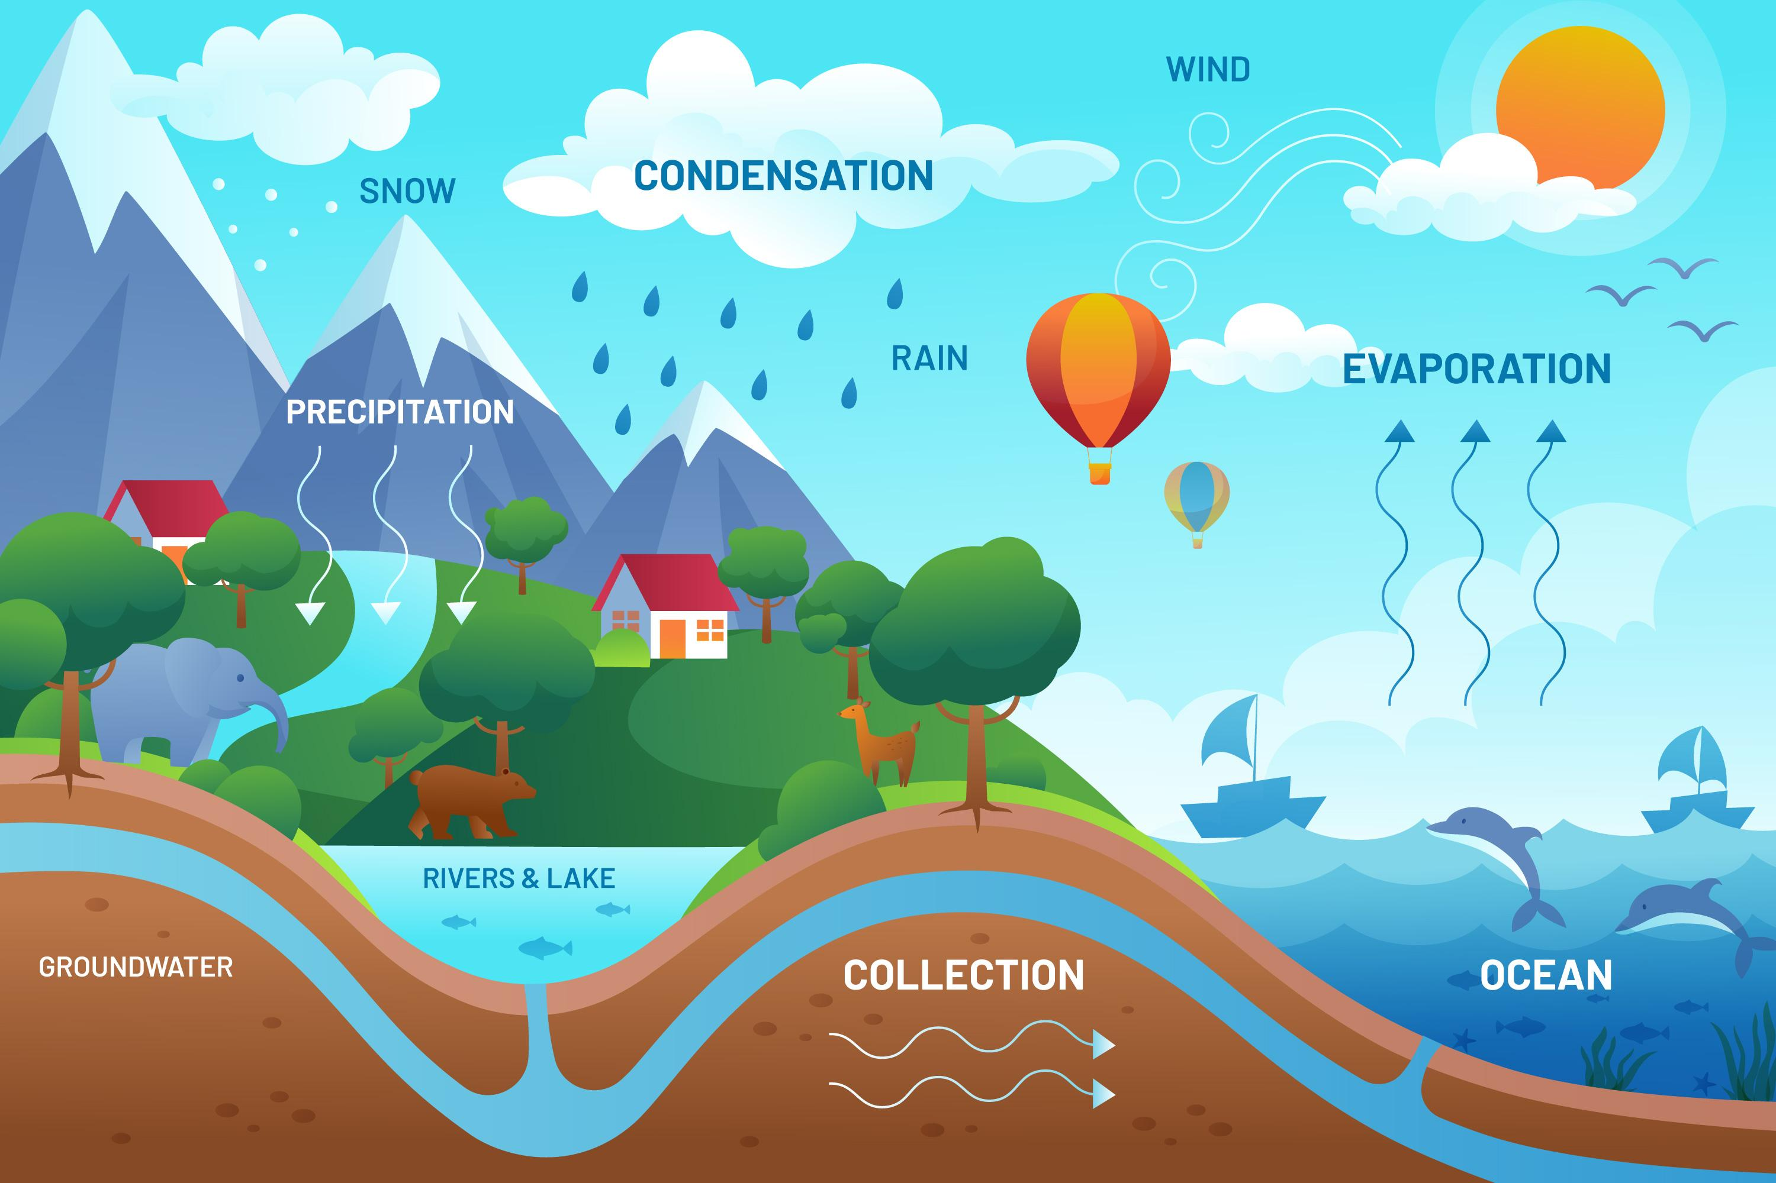
1. Vòng Năng Lượng Trên Trái Đất
Nước có vai trò quan trọng trong việc điều hòa năng lượng trên Trái Đất

Slide 28
1. Vòng Năng Lượng Trên Trái Đất
Trong chu trình này, mặt trời có vai trò bắt đầu chu trình nước, làm nước bay hơi khỏi biển và các dòng chảy khác.

Slide 29
1. Vòng Năng Lượng Trên Trái Đất
Chứng tỏ năng lượng từ gió, năng lượng từ dòng chảy trên Trái Đất cũng đến từ Mặt Trời

Slide 30
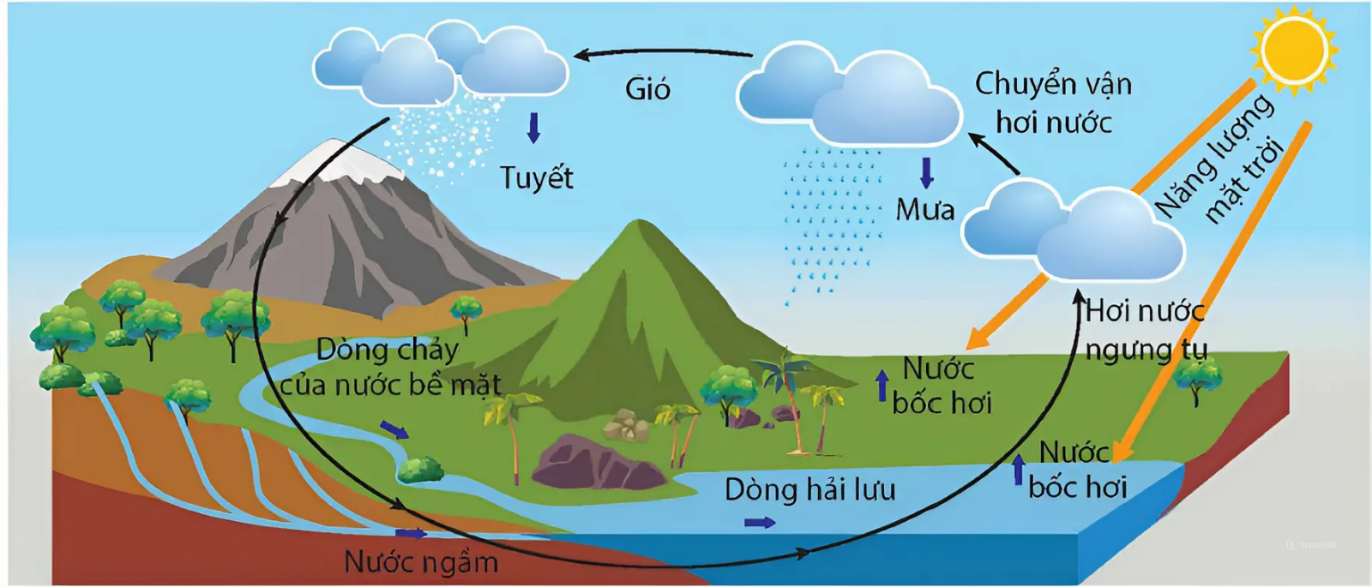
1. Vòng Năng Lượng Trên Trái Đất
Năng lượng Mặt Trời làm nóng nước và khí quyển, tạo ra sự chênh lệch nhiệt độ giữa các vùng trên Trái Đất, gây ra sự chuyển động của không khí và các dòng hải lưu trong đại dương, tạo ra năng lượng từ gió, năng lượng từ dòng chảy, năng lượng từ sóng biển, từ dòng biển trên Trái Đất.

Slide 31
1. Vòng Năng Lượng Trên Trái Đất
Từ vòng năng lượng trên Trái Đất như mô tả trong Hình 16.1 và 16.2, hãy lấy các ví dụ chứng tỏ năng lượng của Trái Đất đến từ Mặt Trời.

Slide 32
1. Vòng Năng Lượng Trên Trái Đất
Ban ngày, sử dụng ánh sáng Mặt Trời để làm sáng căn phòng, nơi làm việc

Slide 33
1. Vòng Năng Lượng Trên Trái Đất
Sử dụng năng lượng nhiệt, năng lượng gió để làm khô các đồ vật (quần áo, giày dép,…), thực phẩm (thóc, cá,…), ….

Slide 34
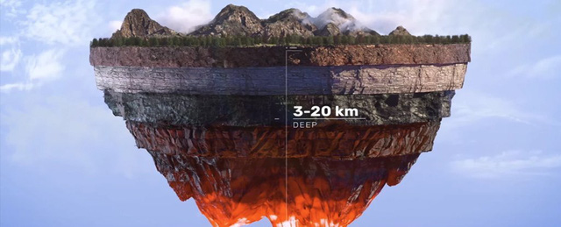
Năng Lượng Địa Nhiệt
Năng lượng đến từ lõi Trái Đất → chuyển động của các mảng kiến tạo của TĐ → hoạt động của núi lửa và động đất

Slide 35
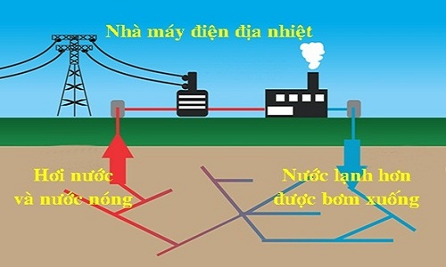
Năng Lượng Địa Nhiệt
Sử dụng năng lượng địa nhiệt trong đời sống và sản xuất

Slide 36
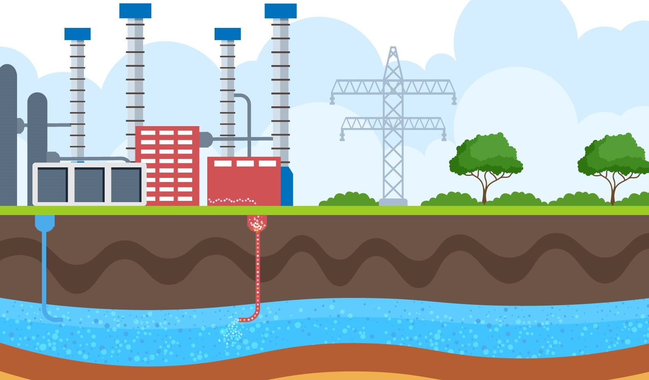
Năng Lượng Địa Nhiệt
Sử dụng năng lượng địa nhiệt trong đời sống và sản xuất

Slide 37
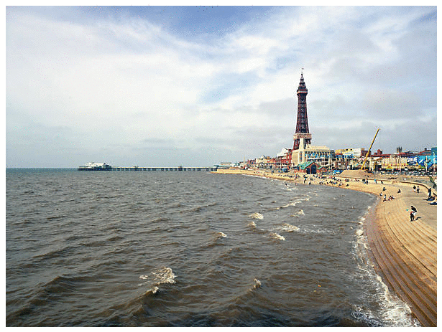
Năng Lượng Thủy Triều
Là kết quả của lực hút hấp dẫn của Mặt Trăng lên Trái Đất → điều hòa các dòng chảy trênTĐ và làm chậm dần chuyển động tự quay trên TĐ

Slide 38
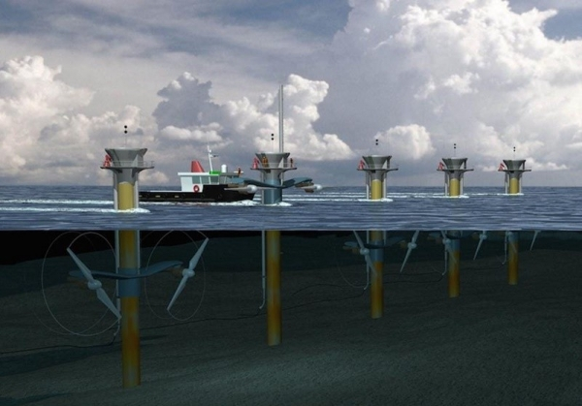
Năng Lượng Thủy Triều
Sử dụng năng lượng địa nhiệt trong đời sống và sản xuất

Slide 39
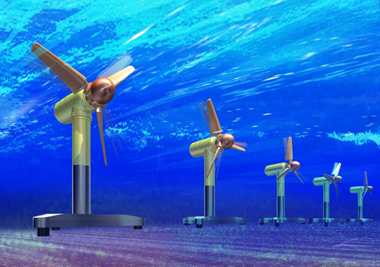
Năng Lượng Thủy Triều
Sử dụng năng lượng địa nhiệt trong đời sống và sản xuất

Slide 40
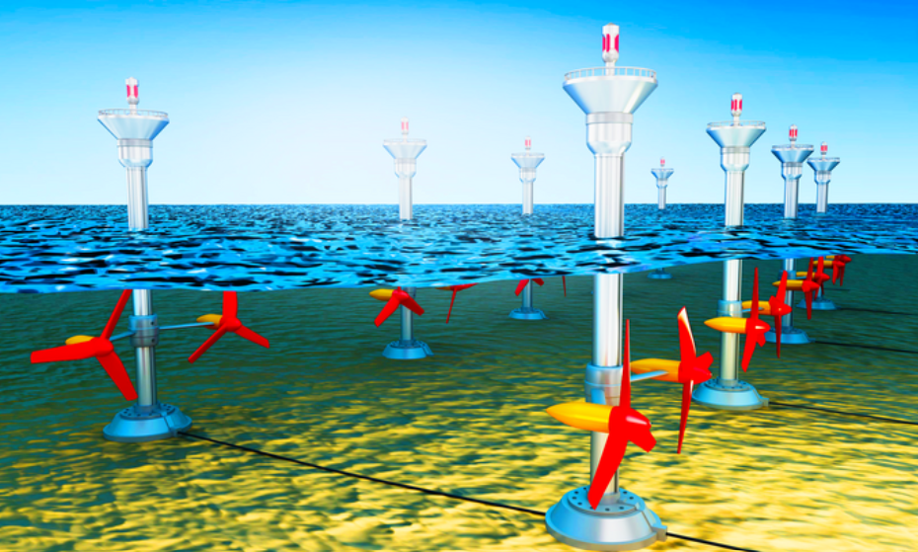
Năng Lượng Thủy Triều
Sử dụng năng lượng địa nhiệt trong đời sống và sản xuất

Slide 41
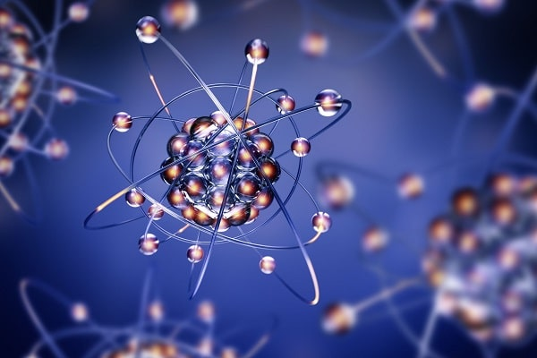
Năng Lượng Hạt Nhân
Năng lượng dự trữ bên trong nguyên tử

Slide 42
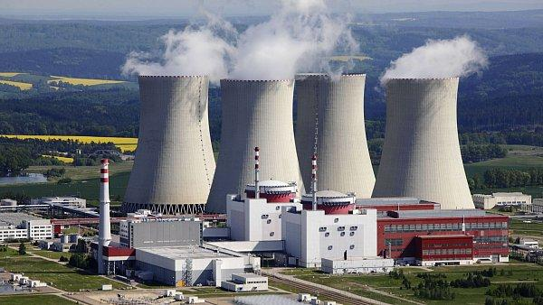
Năng Lượng Hạt Nhân
Sử dụng năng lượng hạt nhân

Slide 43
1. Vòng Năng Lượng Trên Trái Đất
Vòng năng lượng trên Trái Đất là những sự chuyển hóa năng lượng và vận động xảy ra khi năng lượng Mặt Trời truyền đến Trái Đất
Năng lượng của Trái Đất chủ yếu đến từ Mặt Trời

Slide 44
02
Năng Lượng Hóa Thạch

Slide 45
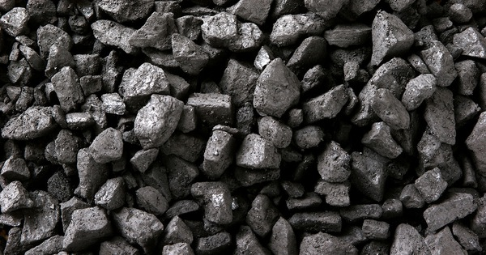
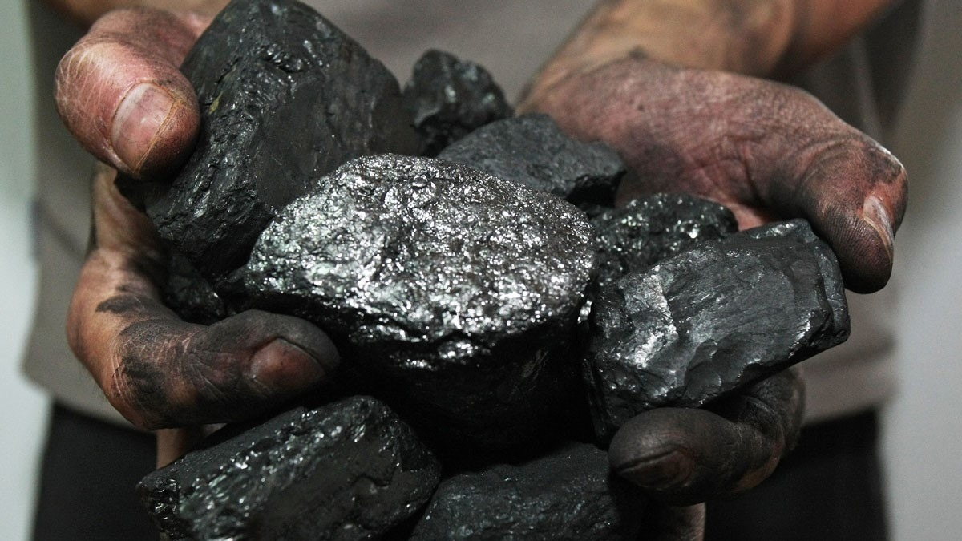
Năng lượng hóa thạch được tạo ra từ các nhiên liệu hóa thạch

Slide 46
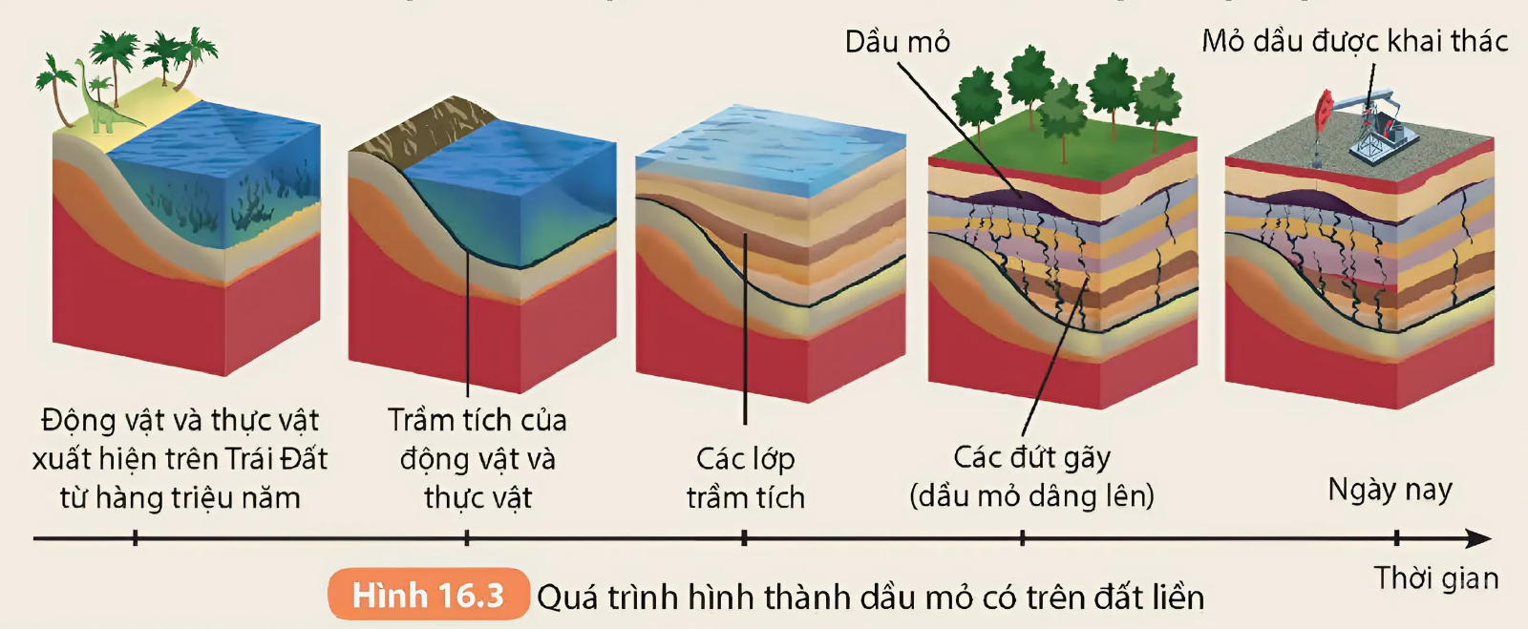
2. Năng Lượng Hóa Thạch
Mô tả quá trình hình thành dầu mỏ.

Slide 47
Từ vài trăm triệu năm trước, một lượng lớn thực vật và xác sinh vật biển tích tụ dưới đáy đại dương tạo thành trầm tích của động vật và thực vật
Trong hàng triệu năm tiếp theo, lớp trầm tích này bị biến đổi bởi vi khuẩn và chìm sâu hơn.

Slide 48
Trải qua sự gia tăng nhiệt độ và áp suất, ở độ sâu khoảng một vài kilômét dưới áp suất lớn, dần dần các lớp trầm tích biến thành bùn đen, dầu mỏ.
Sau đó, dựa vào các vết đứt gãy của các lớp đá, dầu mỏ dần nổi lên, tích tụ trong các túi đá, trở thành mỏ dầu.

Slide 49
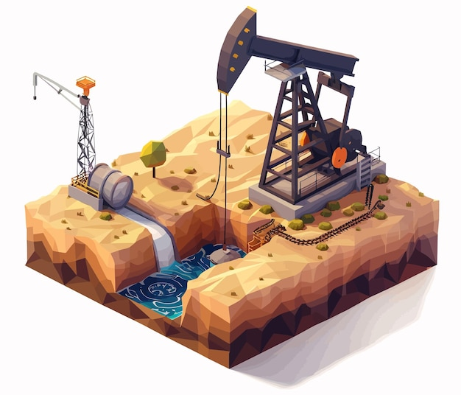
2. Năng Lượng Hóa Thạch
Vì sao dầu mỏ không thể bổ sung nhanh và sẽ dần cạn kiệt trong tương lai gần?

Slide 50
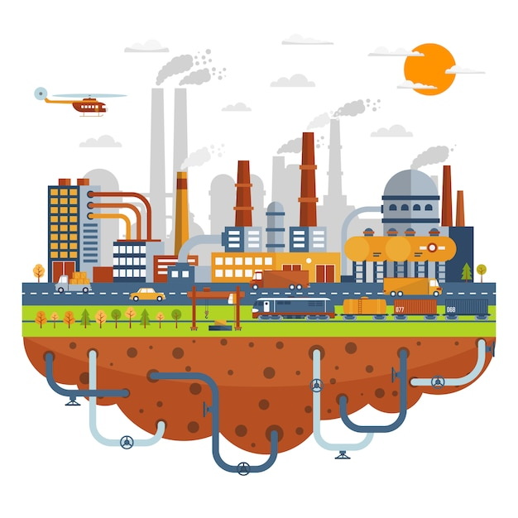
Nhược Điểm Của Năng Lượng Hóa Thạch
Trái Đất mất hàng triệu năm để tạo ra các nguồn nhiên liệu đó, trong khi tốc độ tiêu thụ của con người lại rất nhanh khiến nguồn nhiên liệu này ngày càng trở nên cạn kiệt.

Slide 51
2. Năng Lượng Hóa Thạch
Bằng kiến thức thực tế, em hãy kể các nhược điểm của năng lượng hóa thạch.

Slide 52
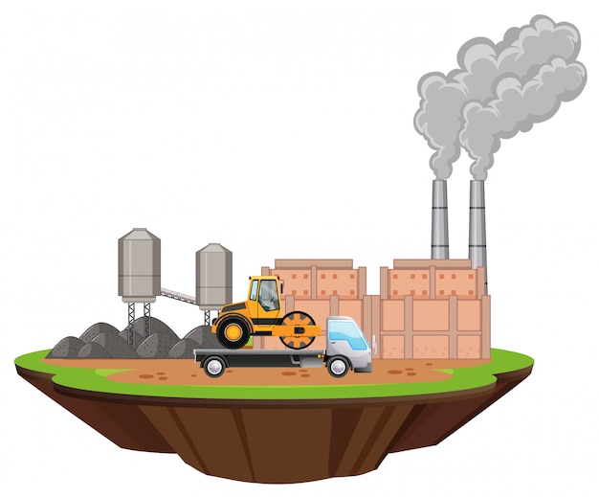
Nhược Điểm Của Năng Lượng Hóa Thạch
Thời gian hình thành rất lâu, không tái tạo

Slide 53
Nhược Điểm Của Năng Lượng Hóa Thạch
Trữ lượng có hạn và đang dần cạn kiệt

Slide 54
Nhược Điểm Của Năng Lượng Hóa Thạch
Gây ảnh hưởng tiêu cực đến khí hậu và hệ sinh thái

Slide 55
2. Năng Lượng Hóa Thạch
Mặc dù có nhiều nhược điểm nhưng hiện nay nhiên liệu hóa thạch vẫn được sử dụng rộng rãi. Vì sao?

Slide 56
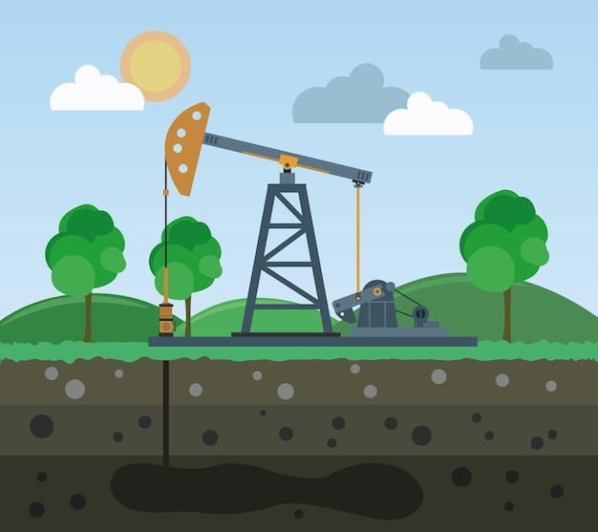
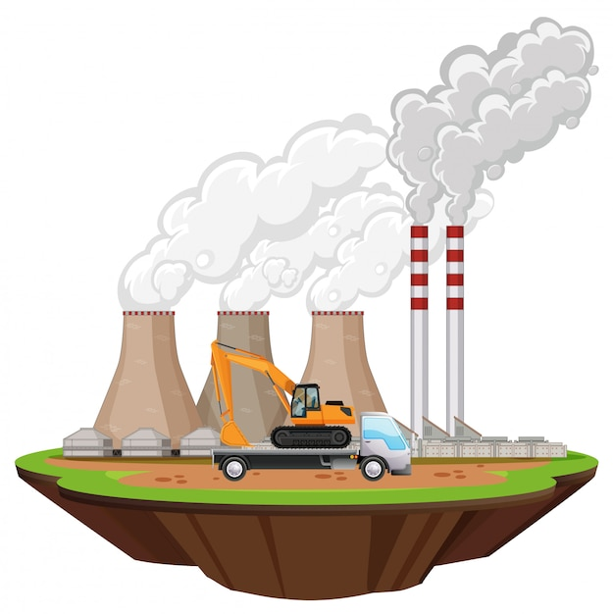
Ưu Điểm Của Năng Lượng Hóa Thạch
Có sẵn trong tự nhiên

Slide 57
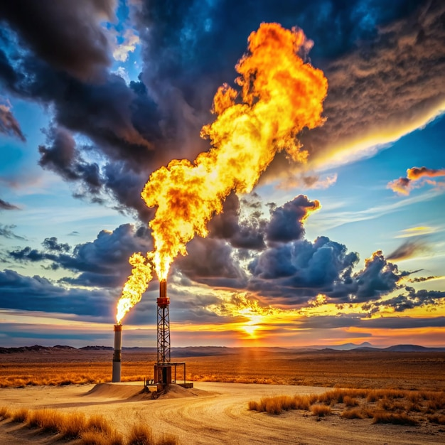
Ưu Điểm Của Năng Lượng Hóa Thạch
Thời gian khai thác nhanh, dễ vận chuyển, dễ sử dụng

Slide 58
Ưu Điểm Của Năng Lượng Hóa Thạch
Tỏa nhiệt lượng lớn khi đốt

Slide 59
Ưu Điểm Của Năng Lượng Hóa Thạch
Có thể dự trữ trong thời gian dài

Slide 60
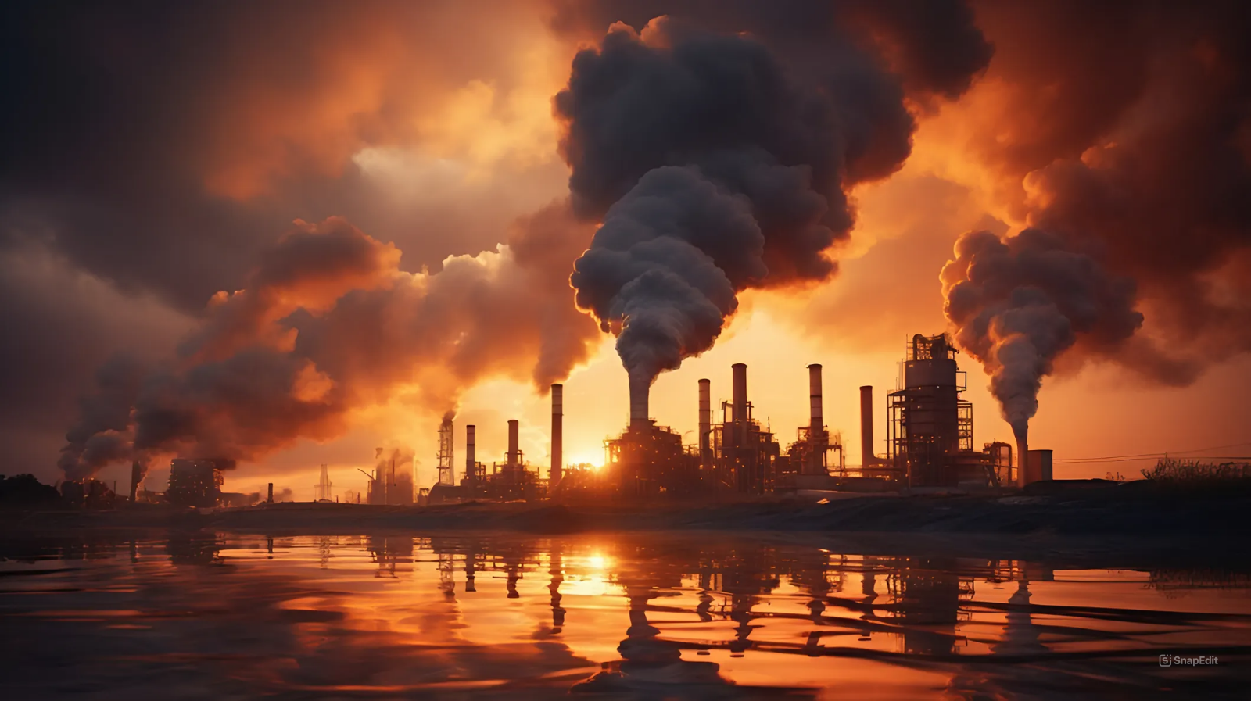
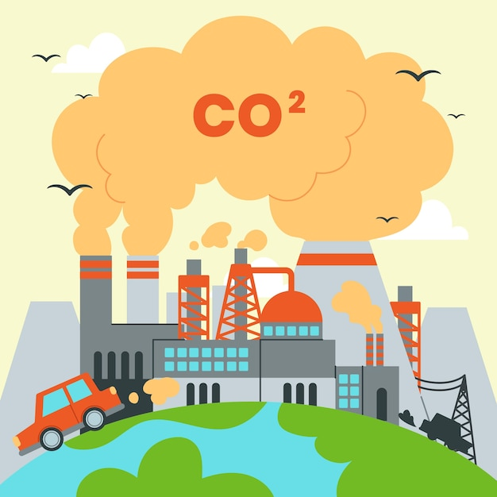
Khi đốt cháy, năng lượng hóa thạch chuyển hóa thành nhiệt năng rồi chuyển hóa thành dạng năng lượng khác tùy mục đích sử dụng

Slide 61
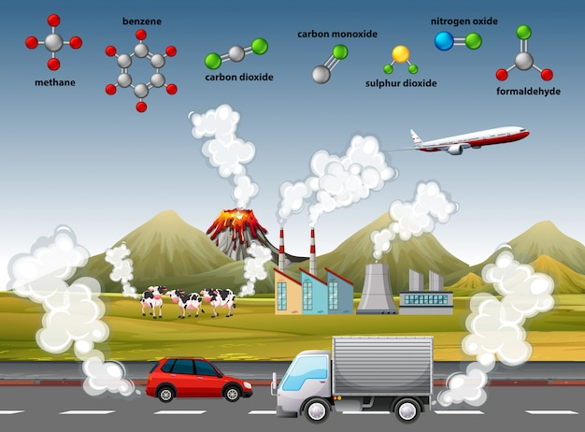
Đốt cháy nhiên liệu hóa thạch thải ra lượng lớn khí nhà kính, bụi ….

Slide 62
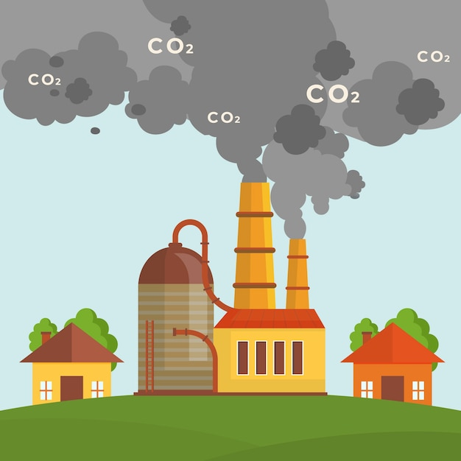

Slide 64
2. Năng Lượng Hóa Thạch
Việc sử dụng xăng dầu trong lĩnh vực giao thông vận tải có tác động như thế nào đến môi trường?

Slide 65
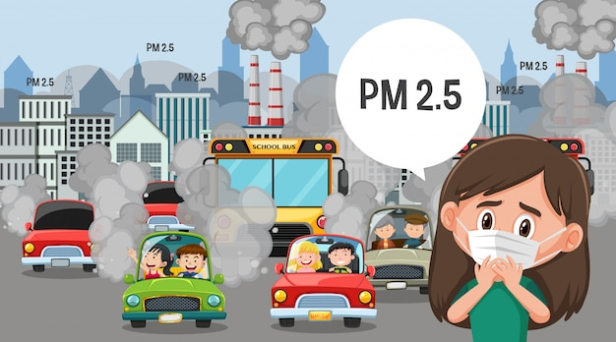
2. Năng Lượng Hóa Thạch
Việc sử dụng xăng dầu trong lĩnh vực giao thông vận tải thải ra môi trường một lượng lớn khí nhà kính như carbon dioxide, methane,..., bụi mịn và nhiều kim loại nặng khác làm ô nhiễm môi trường, gia tăng khả năng xảy ra hiệu ứng nhà kính.

Slide 66
03
Các Yếu Tố Ảnh Hưởng Đến Giá Năng Lượng Hóa Thạch

Slide 67
2. Năng Lượng Hóa Thạch
Giá xăng dầu phụ thuộc vào những yếu tố nào?

Slide 68
2. Năng Lượng Hóa Thạch
Hệ thống cung ứng xăng dầu
Thăm dò
Khai thác
Vận chuyển
Lọc dầu
Phân phối
Tiêu thụ

Slide 69
2. Năng Lượng Hóa Thạch
Chi phí khai thác dầu thô
Dầu thô là dầu mỏ khai thác trực tiếp từ lòng đất, chưa qua tinh lọc
Giá phụ thuộc vào phí thăm dò, khai thác, vận chuyển, nhu cầu tiêu thụ

Slide 70
2. Năng Lượng Hóa Thạch
Chi phí lọc dầu
Biến đổi dầu thô thành các sản phẩm dùng trong động cơ phương tiện vận tải và thiết bị máy móc

Slide 71
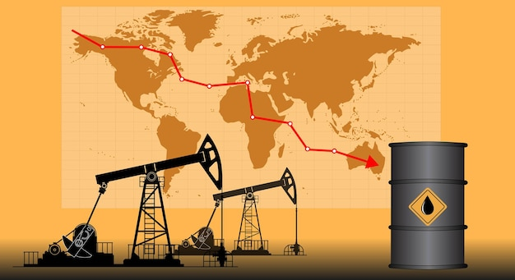
2. Năng Lượng Hóa Thạch
Chi phí thuế
Tùy thuộc vào mỗi quốc gia

Slide 72
2. Năng Lượng Hóa Thạch
Chi phí phân phối và tiếp thị
Chi phí vận chuyển, phân phối đến các trạm đầu cuối, các hoạt động bán lẻ và lợi nhuận

Slide 73
2. Năng Lượng Hóa Thạch
Hãy cho biết ở công đoạn nào trong hệ thống cung ứng xăng dầu (Hình 14.4) tốn nhiều chi phí nhất?

Slide 74
2. Năng Lượng Hóa Thạch
Công đoạn khai thác dầu thô tốn nhiều chi phí nhất trong hệ thống cung ứng xăng dầu.

Slide 75
2. Năng Lượng Hóa Thạch
Hãy cho biết ở công đoạn nào trong hệ thống cung ứng xăng dầu tốn nhiều chi phí nhất?

Slide 76
2. Năng Lượng Hóa Thạch
Biểu đồ cơ cấu các yếu tố xác định giá xăng vào tháng 1/2023 tại a) Hoa Kỳ; b)Canada

Slide 77
THANKS!!!

